Slide 1
ОТКРЫТЫЙ урок : «Правила безопасности при общении с природой»
Куулар Фаина Дакаар-ооловна - учитель начальных классов
I категории МБОУ СОШ №3 г. Кызыла Республики Тыва

Slide 2
Окружающий мир
Тема: Правила безопасности при общении с природой
Цели: 1)Познакомить и закрепить с правилами безопасного общения с природой;
2)Воспитать доброжелательное отношение к животным;
3) Расширить кругозор, учить дружной групповой работе, развить логическое мышление и воображение.

Slide 3
Молния – (это огромная электрическая искра) Гроза – (красивое и величественное явление природы) Если вы находитесь на возвышении (немедленно спускайтесь вниз) На открытом пространстве держитесь (подальше от высоких предметов) Если вы в лодке (немедленно гребите к берегу : быть на воде во время грозы очень опасно) Если вы едете в машине, (оставайтесь в ней) В городе держитесь подальше (от металлических заборов) Находясь в доме (выключайте телевизор, компьютер, нужно открыть окна) Молния может нанести вред (если ударит человека в голову и пройдет через тело)

Slide 4
- Что вы знаете о ядовитых грибах и растениях? - Ядовитые грибы: (мухомор красный, бледная поганка, ложнодождевик, ложноопенок кирпично-красный, ложноопенок черно-желтый)

Slide 5
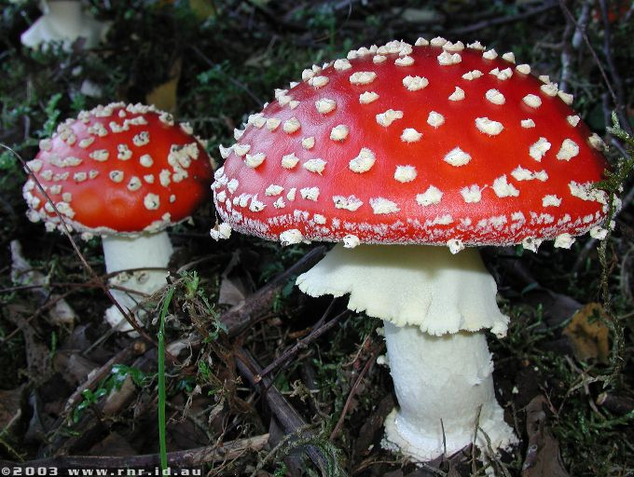
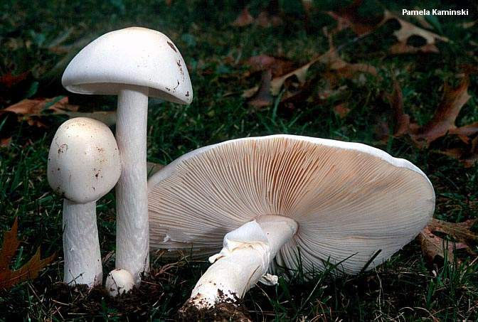
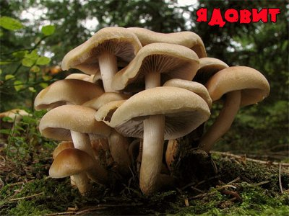
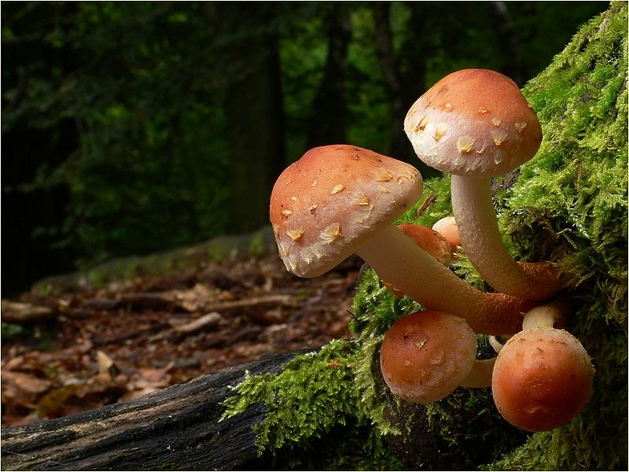

Slide 6
- Ядовитые растения: (белена, дурман, ландыш, вороний глаз, волчье лыко)

Slide 7
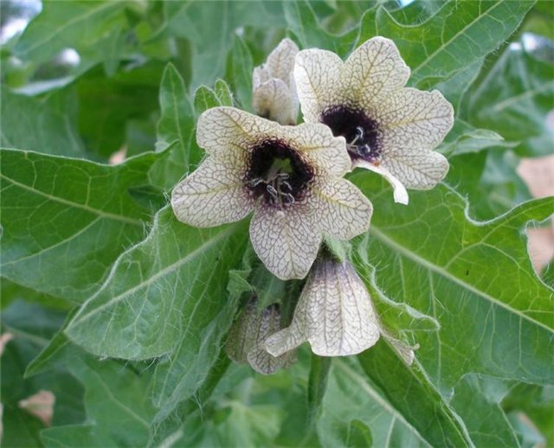
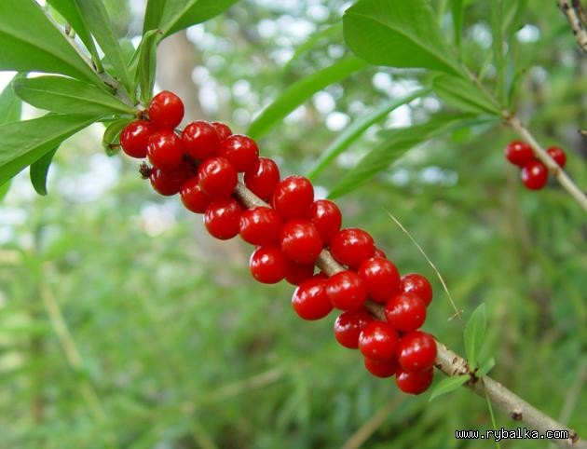
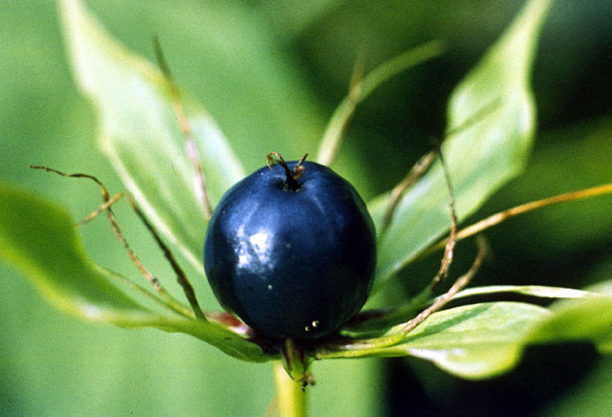
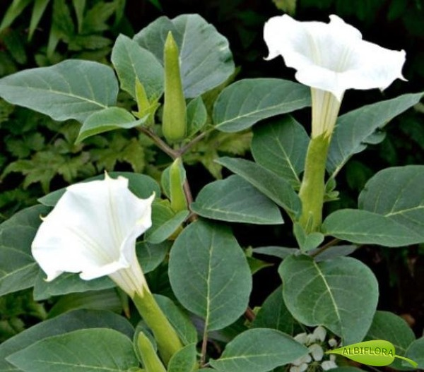

Slide 8
-Не собирай (грибы и растения), которые ты не знаешь. - Не собирайте грибы ( в съедобности, которые есть хоть малейшие сомнения). - Постоянно пополняй свои знания о грибах, (тогда и сомнений не будет). - Соедините названия ядовитых грибов с рисунками.

Slide 9
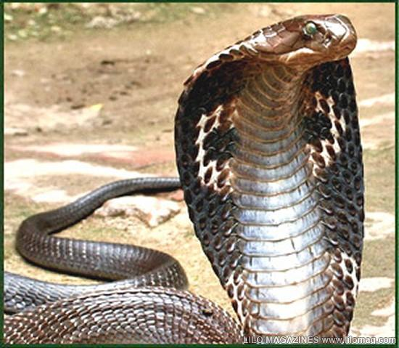
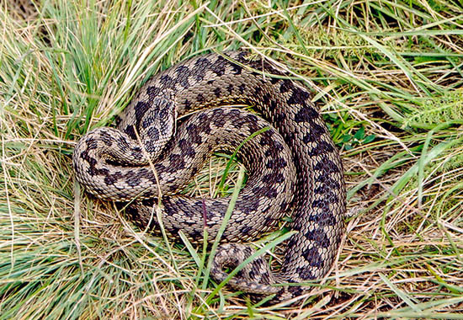
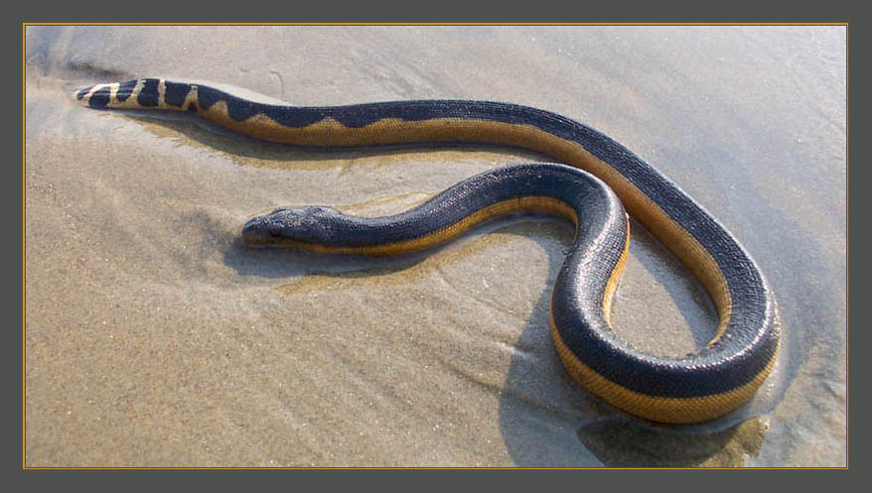

Slide 10
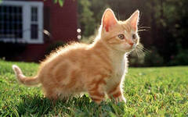
VIII. Физминутка (Для хорошей осанки и предупреждения плоскостопия)
Котенок крадется.
Котенок бежит.
Котенок прыгает
Котенок мяукает.

Slide 11
Любить и беречь природу – значит любить и беречь Родину.
Мы всегда в гостях у природы.
Соблюдайте правила поведения на природе.

